Slide 1
Hoeken tekenen
Driehoek tekenen
Notes:
1
1

Slide 2
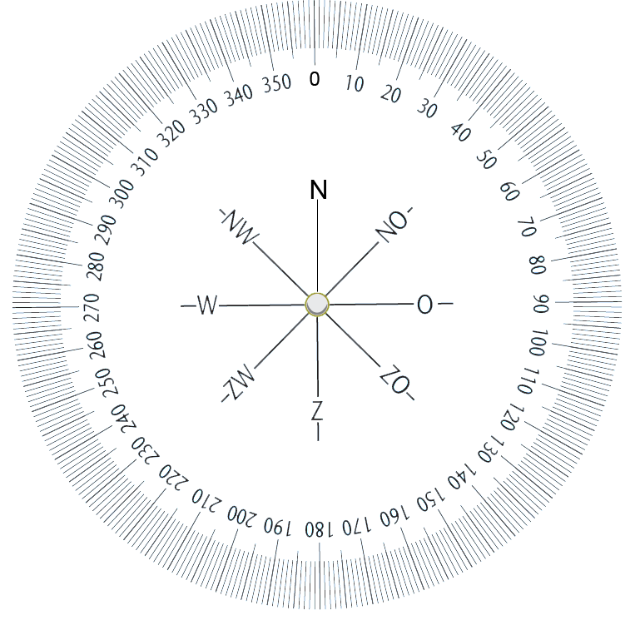
Driehoek tekenen
Theorie
Voorbeeld
© Noordhoff Uitgevers bv
Opgave
Teken $△$ABC met AB = 3 cm, $∠A$ = 108° en $∠B$ = 30°.
Uitwerking
Aanpak
1 schets maken
2 Teken de zijde AB van 3 cm.
2 Teken hoek A van 108°.
3 Teken $∠$B van 30°.
Niets uitgummen.
C
A
B
© Noordhoff Uitgevers bv

